Slide 1
Coding365 week-4

Slide 2
103-19 英文字分析、取代、插入、刪除
輸入一篇英文文章 A，文章中英文字以一個空白間隔。另外輸入 2 個英文字(word) P、Q。
(1) 將文章 A 中 P 字串以 Q 字串取代，並輸出。
(2) 在文章 A 中 P 字串前插入 Q 字串，並輸出。
(3) 將文章 A 中 P 字串刪除，並輸出。
(4) 分析文章 A 所有英文字 (word) 的頻率，依頻率由大自小排序，
頻率相同則以 word由小自大排序(That > This....)輸出。

Slide 3
輸入範例說明:
第一行，文章 A
第二行，英文字 P
第三行，英文字 Q
輸出範例說明:
第一行，文章 A 將 P 替換成 Q。
第二行，文章 A 將 Q 插入 P 前面。
第三行，文章 A 將 P 刪除。
第四行之後，每一行依序為英文字、出現頻率次數，中間以逗號間隔。

Slide 4
Sample Input | Sample Output
This is a book That is a cook is was | This was a book That was a cook This was is a book That was is a cook This a book That a cook a 2 is 2 That 1 This 1 book 1 cook 1

Slide 5
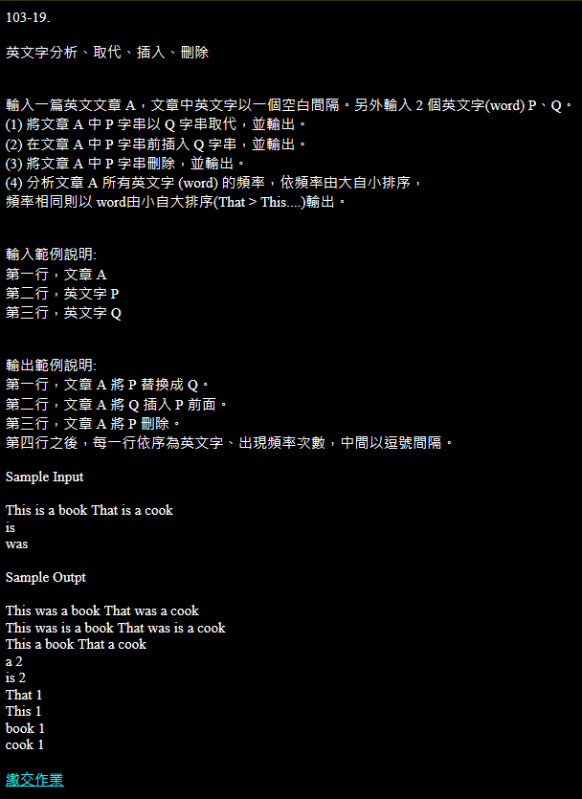

Slide 6
103-20 英文文章
輸入一段英文文章，比對文章中是否有某一個英文單字 P。
文章中若有英文單字 P，將 P 左右(或稱前後) N 個單字輸出。
輸入的文章只包含 a~z, A~Z，以及空白字元。
比對英文單字 P時，大小寫視為相同。
輸出結果要依據字典遞增順序排列輸出。
其排序規則為:
1. 若輸入排序指令 L，則依左邊的單字排序。
2. 若輸入排序指令 R，則依右邊的單字排序。
3. 排序所根據的單字，依據跟單字 P 距離的遠近，由近至遠比較排序。

Slide 7
輸入範例說明:
第一行，單字 P，以及 N，和排序指令 L/R。
第二行之後為待比對的英文文章。
輸出範例說明:
依排序指令 L/R 輸出。
單字 P ，其字母要全部大寫，其餘單字全部小寫。
比對到左或右文若不足 N 個單字，則全數列出。

Slide 8
Sample Input
Man 3 L Descent of Man The Ascent of Man The Old Man and The Sea A Portrait of The Artist As a Young Man
Sample Output
the ascent of MAN the old man descent of MAN the ascent of man the old MAN and the sea as a young MAN

Slide 9
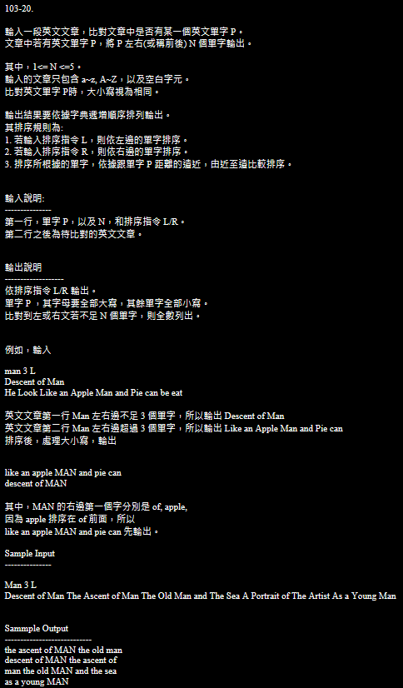

Slide 10
103-21 定時 K 彈
N 人圍成一個圈，由 1 號依序到 N 號。
從 1 號開始依序傳遞一枚玩具炸彈，炸彈每次到第 M 個人就爆炸，此人即淘汰。 被淘汰的人要離開遊戲。遊戲從淘汰者下一個開始傳遞。
這枚炸彈會爆炸 K 次，在第 K 次爆炸後遊戲停止。
此時第 K 個淘汰者的下一位遊戲者稱為幸運者。
例如 N=5，M=2，如果 K=2，炸彈會爆炸兩次，爆炸順序是 2 與 4，此時 5 號是 幸運者。
如果 K=3，剛才遊戲繼續，第三個淘汰是 1 號，幸運者是 3 號。
如果 K=4，下一輪淘汰 5 號， 3 號是幸運者。
給定 N、M 與 K，請寫程式計算出誰是幸運者。

Slide 11
輸入範例說明:
輸入一行包含三個正整數，依序為 N、M 與 K，兩數中間有一個空格分開。
其中 K小於N。
輸出範例說明:
依序輸出淘汰者，最後輸出幸運者號碼 。
Sample Input | Sample Output
5 2 4 | 2 4 1 5 3

Slide 12
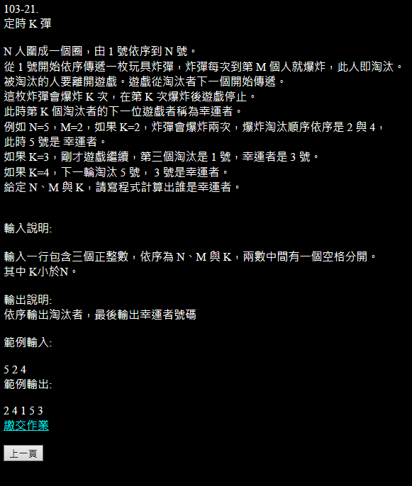

Slide 13
可能遇到問題
如何找出相同的字串?
如何刪除list中的元素?
如何排序?

Slide 14
List
方法
list.append(obj) 在list最後面增加新的元素
list.count(obj) 統計某個元素在list出現在的次數
list.index(obj) 從list中找出第一個等於元素的索引位置
list.insert(index, obj) 新增元素到list中指定的所引位置
list.pop(index) 移除list中指定的索引位置，並回傳該位置的元素。(沒有輸入索引位置為最後一個位置)
list.remove(obj) 移除list中第一個等於元素的元素
list.sort(cmp=None, key=None, reverse=False) 對list進行排序
函數
cmp(list1, list2) 比較兩個list的元素
len(list) 列出list元素的個數
max(list) 取得list中元素的最大值
min(list) 取得list中元素的最小值
Notes:
cmp -- 可选参数, 如果指定了该参数会使用该参数的方法进行排序。
key -- 主要是用来进行比较的元素，只有一个参数，具体的函数的参数就是取自于可迭代对象中，指定可迭代对象中的一个元素来进行排序。
reverse -- 排序规则，reverse = True 降序， reverse = False 升序（默认）。

Slide 15
Sort範例
aList = [123, 'Google', 'Runoob', 'Taobao', 'Facebook']; aList.sort(); print "List : ", aList
輸出結果
List : [123, 'Facebook', 'Google', 'Runoob', 'Taobao']

Slide 16
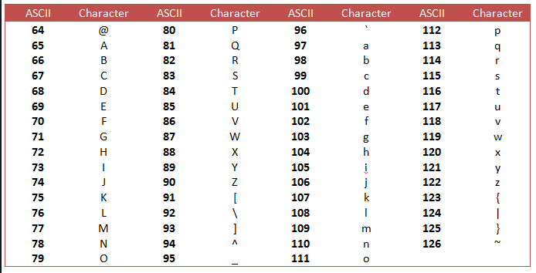
list.sort()
把list中的東西做排序
ord()
將字元轉成ASCII 再來做比較

Slide 17
輸入一行包含三個正整數，依序為 N、M 與 K，兩數中間有一個空格分開。 其中 K小於N。
如何快速讀入?且讀入的直接為int?
map(function, iterable, ...)
Function – 函數
Iterable – 一個或多個List
範例一
List = input().split(“ ”)
N = int(input[0])
M = int(input[1])
K = int(input[2])
範例二
N,M,K = map(int,input().split(“ ”))

Slide 18
參考資源
課程網站
https://140.124.184.228/_Exam/Login
List
http://www.runoob.com/python/python-lists.html
ANSCII
https://openhome.cc/Gossip/Encoding/Python.html

